Slide 1
Великие математики и их открытия…

Slide 2
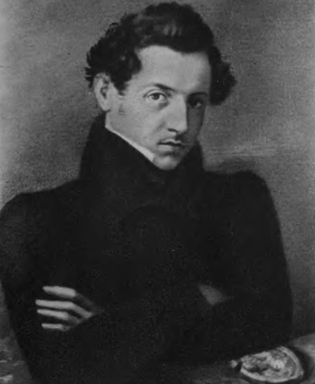
Н.И Лобачевский (1792-1856 г.)

Slide 3
Родился 1 декабря (20 ноября) 1792 года (22 октября (2 ноября) 1793 года) в Нижнем Новгороде в семье бедного чиновника.
Отец Иван Максимович Лобачевский был по происхождению поляк, по вероисповеданию католик, но затем принял православную веру. В 1777 году, в шестнадцать лет он был назначен «копиистом на землемерные работы в Межевой корпус» проработал в котором долгие годы. Но, имея плохое здоровье, отец Николая Лобачевского часто болел, и «после 1801 года все сведения о нем отсутствуют, видимо, он в этом году умер»
Мама же будущего величайшего математика Прасковья Александровна «была малообразованной, но очень рассудительной и энергичной женщиной. Придерживалась передовых взглядов того времени, высоко ценила образование»

Slide 4
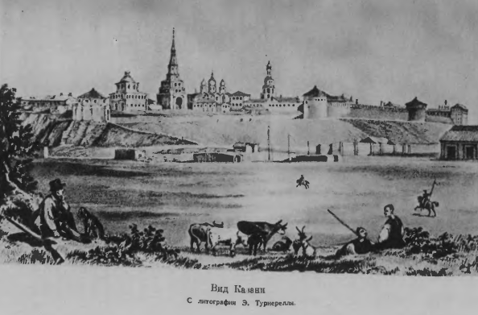
Годы в Казанской гимназии
В 1802 году вся семья переехала из Нижегородской губернии в Казань .
«Режим и быт в гимназии был очень суровым и тяжелым». Личность воспитанника полностью подавлялась правилами и устоями гимназии.
Николай, со своим свободолюбивым характером тяжелее своих братьев переносил строгий режим гимназии.
«Ты, Лобачевский, будешь разбойником!»
Несмотря на свои проделки Николай Лобачевский «аттестовался «весьма прилежным и благонравным» и в конце курса гимназии «занимающимся с особенным прилежанием математикой и латинским языком».

Slide 5
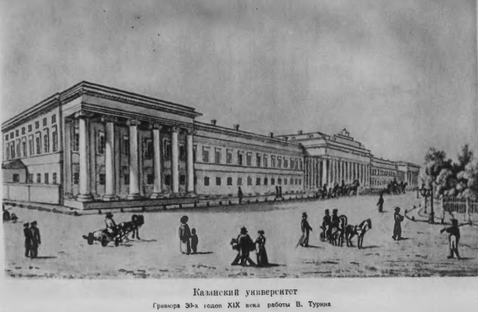
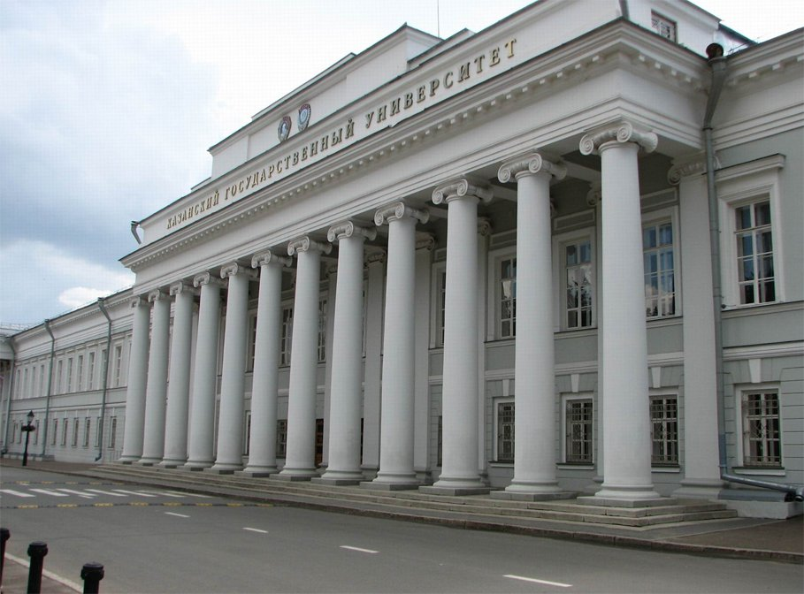
Учеба в Казанском университете
Поступил в Казанский университет в возрасте 15 лет.
Он был зачинщиком многих проказ: то на университетском дворе запустит ракету, «разорвавшуюся с большим треском», то, поспорив с товарищами, перепрыгнет через
тучного профессора Никольского, с одышкой спускавшегося по лестнице, то на удивление и потеху студентам приедет в университет верхом на корове, то сочинит эпиграммы и шутки, которые вызывали веселый хохот студентов». И это были безобидные развлечения, приводившие «в негодование университетское начальство… Гораздо серьезнее выглядели жалобы на него в проявлении безбожия».

Slide 6
3 августа 1811 года получил звание магистра.
«В 1814 Лобачевскому было присвоено звания адъюнкта физико-математических наук (по современной терминологии – доцента), таким образом, в возрасте 21 года Лобачевский становится преподавателем университета и начинает чтение лекций по тригонометрии и теории чисел»
После двухлетнего пребывания в звании адъюнктов Лобачевский был утвержден «экстраординарным профессором».

Slide 7
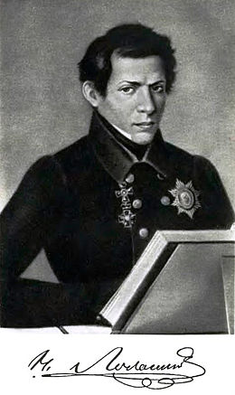
Н.И.Лобачевский КАК математик

Slide 8
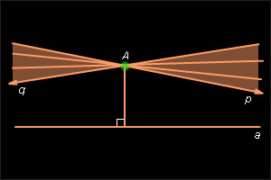
Много нового он внес в разные области математики, астрономии и физики. Но настоящей славы Николай Иванович был удостоен за свои работы в области геометрии.
Потерпев ряд неудач в прямых попытках доказательства пятого постулата, Н.И.Лобачевский попытался доказать пятый постулат методом от противного, «он отвергает пятый постулат и вместо него присоединяет к остальным аксиомам евклидовой геометрии новую аксиому о параллельности прямых, прямо противоположную евклидовой аксиоме, называемую ныне «аксиомой Лобачевского»: в плоскости через точку вне прямой можно провести по крайней мере две прямые, не пересекающиеся данной прямой» [5].

Slide 9
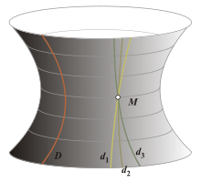
Выводы:
«Евклидова аксиома параллельных недоказуема, т.е. не может быть выведена из других аксиом Евклида.
Наряду с обычной евклидовой геометрией можно, не впадая ни в какое противоречие, построить совершенно другую геометрию, причем вопрос о том, какая из двух геометрий фактически осуществляется в физическом мире, есть вопрос не математики, а физики: никаким математическим рассуждением этот вопрос решен быть не может, ответ может быть получен лишь проверкой на опыте» [11].

Slide 10
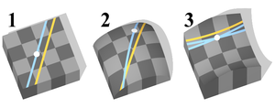
Положения (теоремы), вытекающие из аксиом геометрии Лобачевского:
1. «В отличие от геометрии Евклида, в которой сумма углов треугольника равна 180 градусам, и в отличие от сферической геометрии, в которой сумма больше 180 градусов, в геометрии Лобачевского сумма углов треугольника всегда меньше 180 градусов и убывает по мере возрастания площади треугольника.
2. Подобных фигур не существует. Если два треугольника имеют равные углы, то и стороны их соответственно равны» [5].

Slide 11
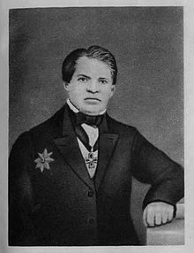
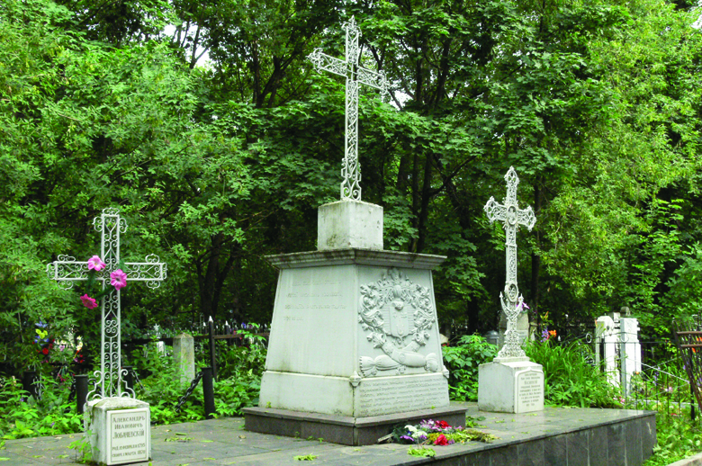
Н.И.Лобачевский умер в 1856 году непризнанным, казалось забытым. Но уже в 70-х годах имя Лобачевского было на устах математиков всего мира, а его работы были переведены и распространены во всех культурных странах.
Последний год жизни
Надгробие г.Казань

Slide 12
Нильс Хенрик Абель

Slide 13
Нильс Хенрик Абель - норвежский математик.
Годы жизни: 5 августа 1802 — 6 апреля 1829гг.
Родился в семье пастора. Детство Абеля было омрачено слабым здоровьем, а также пьянством и постоянными раздорами его родителей.
В школе, благодаря учителю Берту Михаэлю Хольмбоэ, увлёкся математикой.
В 1821 году Абель поступил в университет Христиании (ныне Осло), где преподаватели, ознакомившись с его ранними работами, решили установить ему стипендию из личных средств, «дабы сохранить для науки это редкое дарование».

Slide 14
Зимой 1822—1823 годов он представил университету первую значительную научную работу, посвящённую интегрируемости дифференциальных уравнений. Рукопись не была опубликована и впоследствии затерялась, но за неё Абелю, наконец назначена государственная стипендия.
В 1823г. Абель закончил блестящее исследование древней проблемы: доказал невозможность решить в общем виде (в радикалах) уравнение 5-й степени. Достаточное условие вскоре открыл Галуа, чьи достижения опирались на труды Абеля.
В 1828г. Абель избран членом Королевского научного общества Норвегии. Продолжает активно развивать теорию эллиптических функций. Ждёт обещанного приглашения на работу в Берлин.
В 1829г. умирает от туберкулёза.

Slide 15
В теории рядов имя Абеля носят несколько важных теорем. Абель тщательно исследовал тему сходимости рядов, причём на высшем уровне строгости. Он, например, доказывал, что сумма степенного ряда внутри круга сходимости непрерывна, в то время как Гаусс и Коши считали этот факт самоочевидным. Коши, правда, опубликовал доказательство даже более общей теоремы: «Сумма любого сходящегося ряда непрерывных функций непрерывна», однако Абель в 1826 году привёл контрпример, показывающий, что эта теорема неверна.

Slide 16
Он первый определил эллиптические функции как функции, обратные эллиптическим интегралам, распространил их определения на общий комплексный случай и глубоко исследовал их свойства.
Самая важная теорема Абеля об интегралах от алгебраических функций была опубликована лишь посмертно. Лежандр назвал это открытие «нерукотворным памятником» Абелю.

Slide 17
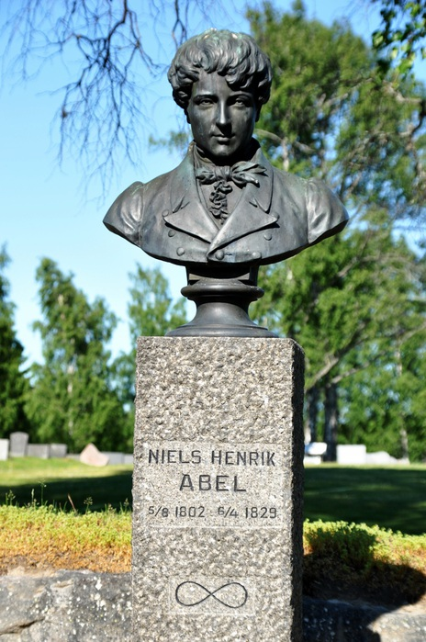
Абелю поставлены памятники в Осло и Ерстаде. Его портрет помещался на норвежскую банкноту 500 крон. В 2002 году, в честь 200-летнего юбилея Абеля, правительство Норвегии учредило абелевску премию
по математике.

Slide 18
Норвежская банкнота 500 крон (1978г).

Slide 19
Дирихле

Slide 20
Биография

Slide 21
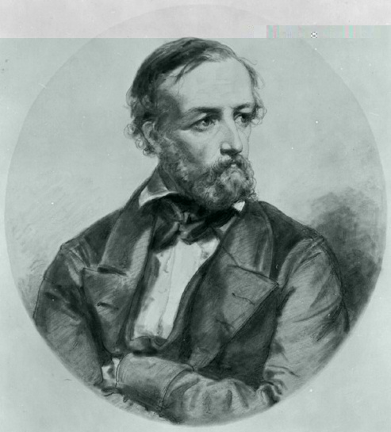
Дирихле родился в вестфальском
городе Дюрене в семье
почтмейстера.
В 12 лет Дирихле начал учиться в
гимназии в Бонне, спустя два года
в иезуитской гимназии в Кёльне, где
в числе прочих преподавателей его
учил Георг Ом.
С 1822 по 1827 г. жил в качестве
домашнего учителя в Париже, где
вращался в кругу Фурье.

Slide 22
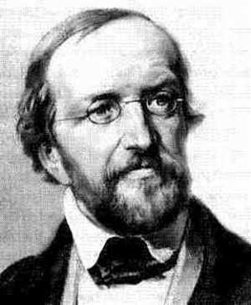
В 1827г. устраивается на должность приват-доцента университета Бреслау (Вроцлав).
В 1829 г. он перебирается в Берлин,
где проработал непрерывно 26 лет,
сначала как доцент.
Затем с 1831 г. как
экстраординарный профессор. С 1839 г. как ординарный профессор Берлинского университета.
В 1855 г. Дирихле становится в
качестве преемника Гаусса
профессором высшей математики в
Гёттингенском университете.

Slide 23
принцип
Дирихле

Slide 24
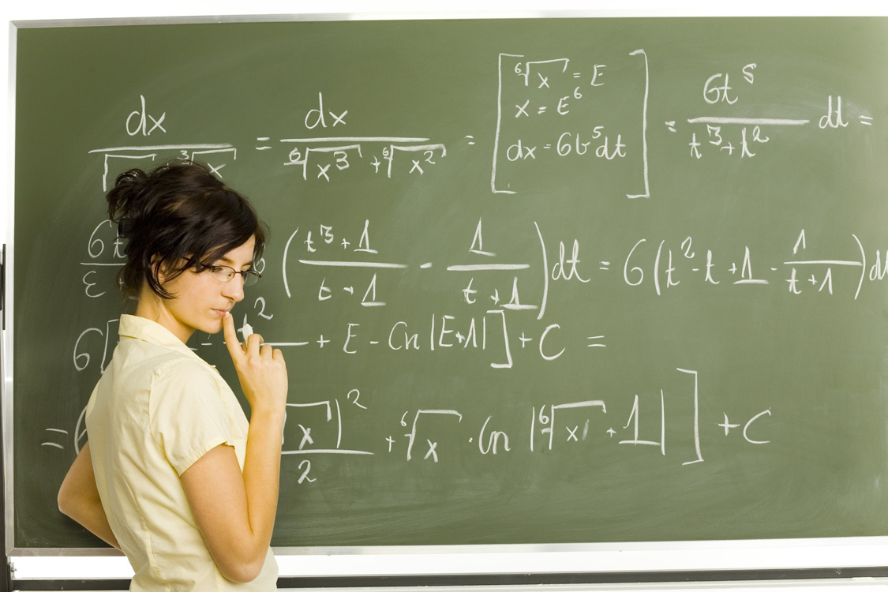
Сущность!
Сущность!
Принцип Дирихле устанавливает связь
между объектами и контейнерами при
выполнении определённых условий.
Принцип Дирихле устанавливает связь
между объектами и контейнерами при
выполнении определённых условий.

Slide 25
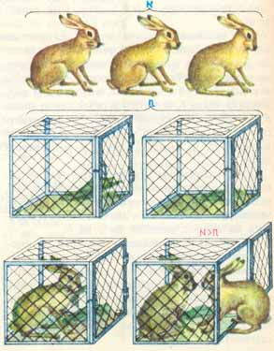
Пример1
Если в n клетках
сидит m зайцев,
причем m > n,то
хотя бы в одной
клетке сидят, по
крайней мере, два
зайца.

Slide 26
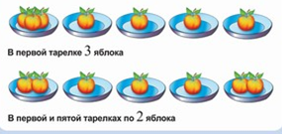
Пример2

Slide 27
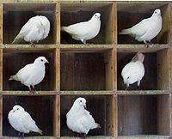
Пример3
Если в n клетках
сидит m голубей,
причем m < n,
то хотя бы в одной
клетка останется
свободной.

Slide 28
Обобщенный принцип Дирихле
Обобщенный принцип Дирихле
Предположим, m зайцев
рассажены в n клетках. Тогда если m > n, то хотя бы в одной клетке содержится не менее m:n
зайцев, а также хотя бы в одной другой клетке содержится не более m:n зайцев.

Slide 29
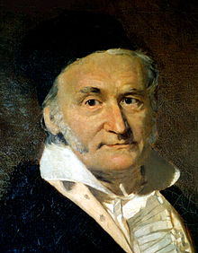
Гаусс Карл Фридрих
Немецкий математик, астроном и физик

Slide 30
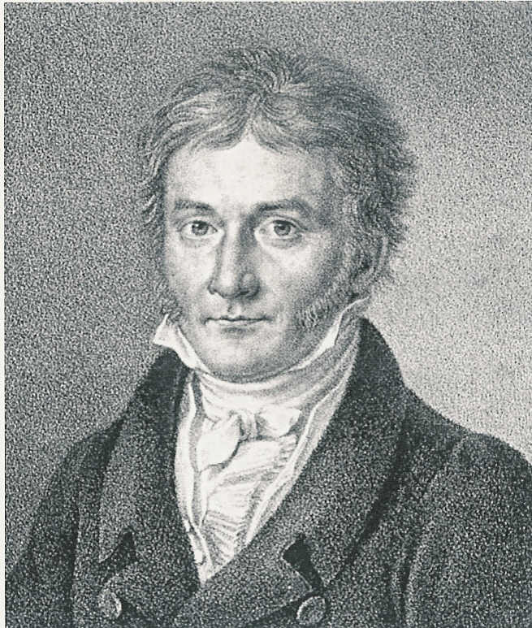
Дата рождения: 30 апреля 1777 года (Брауншвейг).
Дата смерти: 23 февраля 1855 года (Гёттинген).

Slide 31
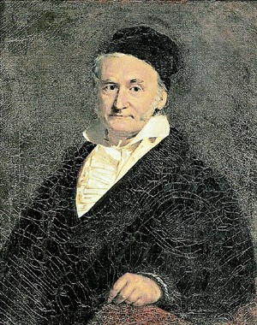
С именем Гаусса связаны фундаментальные исследования почти во всех основных областях математики: алгебре, дифференциальной и неевклидовой геометрии, в математическом анализе, теории вероятностей, а также в астрономии, геодезии и механике.

Slide 32
Алгебра
Карл Фридрих Гаусс дал первые строгие, даже по современным критериям, доказательства основной теоремы алгебры.

Slide 33
Алгебра
Он открыл кольцо целых комплексных гауссовых чисел, создал для них теорию делимости и с их помощью решил немало алгебраических проблем. Указал знакомую теперь всем геометрическую модель комплексных чисел и действий с ними.

Slide 34
Алгебра
Гаусс дал классическую теорию сравнений, открыл конечное поле вычетов по простому модулю, глубоко проник в свойства вычетов.

Slide 35
Математический анализ
Гаусс продвинул теорию специальных функций, рядов, численные методы, решение задач математической физики. Создал математическую теорию потенциала.

Slide 36
Математический анализ
Много и успешно занимался эллиптическими функциями, хотя почему-то ничего не публиковал на эту тему.

Slide 37
Другие достижения
Для минимизации влияния ошибок измерения Гаусс использовал свой метод наименьших квадратов, который сейчас повсеместно применяется в статистике. Хотя Гаусс не первый открыл распространённый в природе нормальный закон распределения, но он настолько тщательно его исследовал, что график распределения с тех пор часто называют гауссианой.

Slide 38
Другие достижения
В физике Гаусс развил теорию капиллярности, теорию системы линз. Гаусс заложил основы математической теории электромагнетизма: первым ввёл понятие потенциала электрического поля, разработал систему электромагнитных единиц измерения СГС.

Slide 39
Увековечение памяти
Дискриминанты Гаусса
Гауссова кривизна
Интерполяционная формула Гаусса
Метод Гаусса
Гауссовское распределение
Прямая Гаусса
Ряд Гаусса
Теорема Гаусса
Пушка Гаусса
Есть и другие…

Slide 40
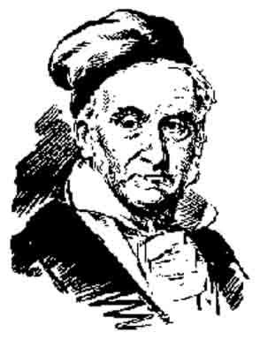
Труды Гаусса по дифференциальной геометрии дали мощный толчок развитию этой науки на весь XIX век. Попутно он создал новую науку — высшую геодезию.

Slide 41
Интересные факты
Карл Фридрих Гаусс считается одним из величайших математиков всех времён, «королём математиков»
Совместно с Вебером Гаусс сконструировал первый примитивный электрический телеграф.

Slide 42
Конец

Slide 43
Презентацию подготовила: Седых Светлана Вениаминовна Учительница математики МКОУ Бобровская средняя общеобразовательная школа № 1
.

